Slide 1
escuela normal de educACIÓN PREESCOLAR
FORMA ESPACIO Y MEDIDA
PROFESORA: MARIA TERESA CERDA OROCIO
DANIELA ARACELI VALDEZ CABELLO
1A N.L 23
EXPERIMENTO SOBRE MASA Y VOLUMEN

Slide 2
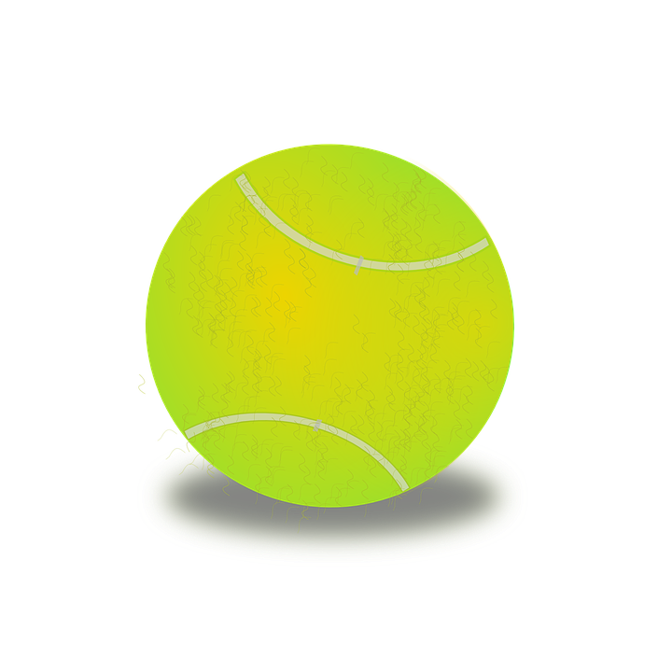
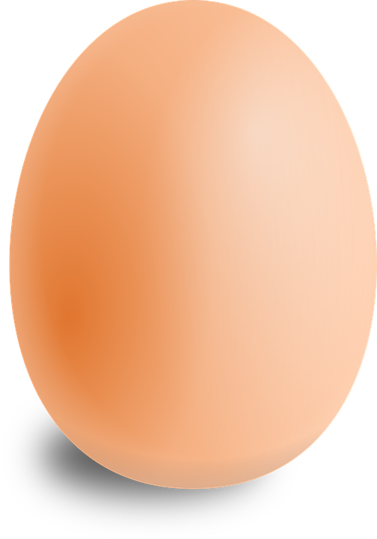
COMPARACIÓN ENTRE MASA Y VOLUMEN
Material:
-Recipiente grande.
-Agua.
-Pelota de ping-pong o alguna pelota pequeña.
-Huevo

Slide 3
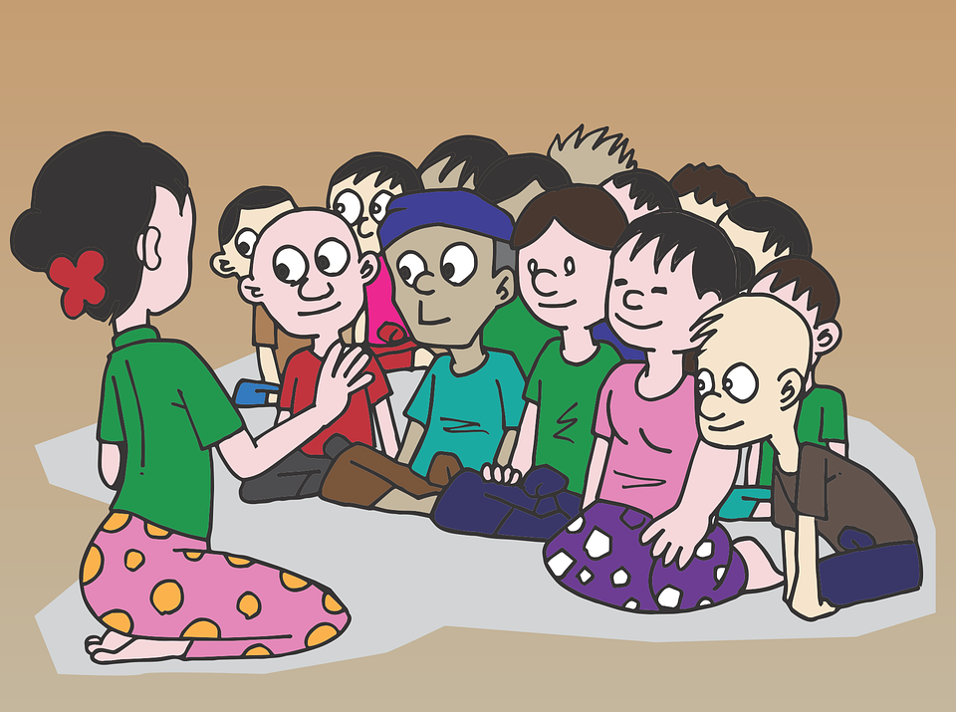
PROCEDIMIENTO.
1.Cuestionar a los alumnos sobre el concepto o definición de masa y volumen de los objetos, escuchar las ideas que compartan.
2.Luego presentar a los niños los materiales que se necesitarán para elaborar el experimento y cuestionar qué creen que es lo que se hará con ello; después de escuchar las respuestas preguntar cuál material piensan que se irá hasta el fondo del recipiente.

Slide 4
3. Llenar el recipiente con el agua y colocar dentro de él primero la pelota y luego el huevo, observar que pasa.
4.Explicar que cada objeto tiene una masa y volumen que lo conforman y que puede ser igual, menor o mayor que el recipiente del agua y es por ello que uno se hunde y otro se mantiene en la superficie.

Slide 5
GUIÓN DE PREGUNTAS.
1.¿Cuál es el peso?
2.¿Por qué se hunde el huevo?
3.¿Por qué la pelota se queda arriba?
4. ¿Qué otros objetos se pueden hundir?
5. ¿Qué objetos tambien pueden flotar?
6. ¿El huevo pesa?
7. ¿La pelota pesa?
8. ¿Cuál pesa mas?

Slide 6
competencia a favorecer
Con el desarrollo de este experimento, el alumno preescolar puede comprender de manera sencilla y entretenida el tema de las unidades de medida, mediante experimentos donde el niño se involucra y aprende divirtiéndose.
• Utiliza unidades no convencionales para resolver problemas que implican medir magnitudes de longitud, capacidad, peso y tiempo, e identifica para qué sirven algunos instrumentos de medición.

